Slide 1
2º

Slide 2
Para Menores
Informativo Mundial das Missões
2ºTrim 2020

Slide 4
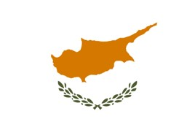
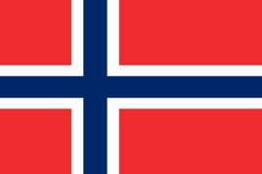
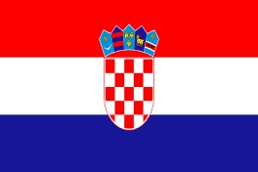
Chipre
Noruega
Sérvia
Polonia
Irlanda
Croácia

Slide 5
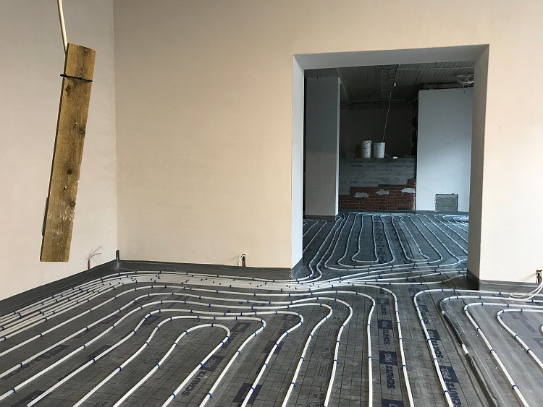
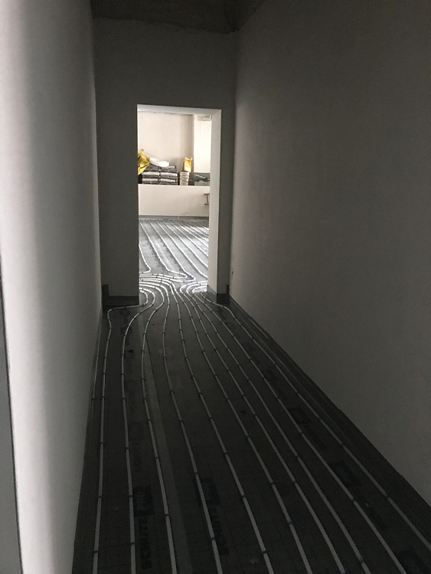
OBRIGADO!
Há três anos
Há três anos, a oferta do 13º sábado ajudou a abrir um centro comunitario para jovens na igreja “Betel” em Oslo, Noruega.
Obrigado pelas
suas ofertas

Slide 6
ÍNDICE
Escolha um informativo clicando sobre ele
04/abril – Não temas!
11/abril – A oração respondida
18/abril – A grande viagem
25/abril – Vencendo a tentação
02/maio – Esperando pelos pais
09/maio – Perus fujões
16/maio – Vivendo no hospital
23/maio – À procura de Theodore
30/maio – O gato envenenado
06/junho – A busca pela paz
13/junho – Em busca de um lar
20/junho – O garoto Missionário
27/junho – 13º Sábado – Oração respondida

Slide 7
S01 - Missões – 04 de abril
Não temas
Noruega/Estônia
Rebeka Emma Keresi, 8 anos

Slide 8
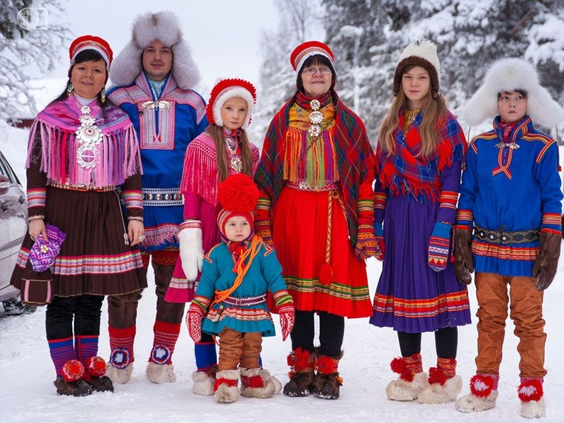
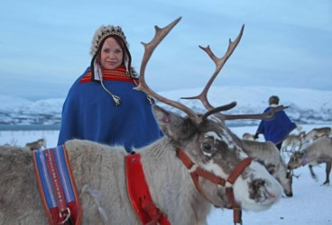
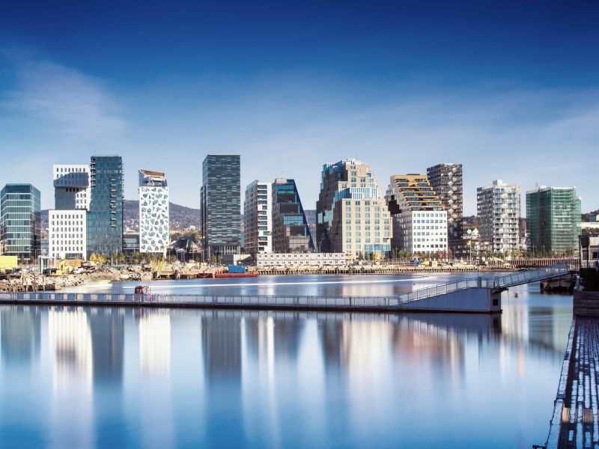
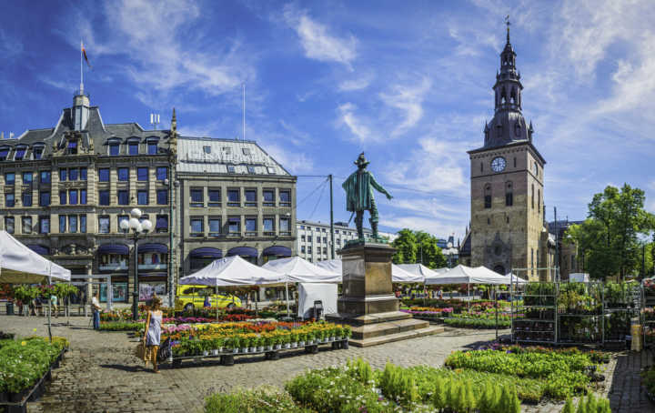
Noruega
• A União Norueguesa tem 62 igrejas e duas congregações, onde um total de 4.535 membros da Igreja Adventista.
• Oslo, com mais de 660.000 habitantes, é a terceira maior cidade da Escandinávia depois de Estocolmo, na Suécia, e Copenhague, na Dinamarca.
• Na Noruega se fala o Norueguês e o inglês que é ensinado nas escolas. No norte da Noruega, os nativos do Ártico também fala Lapão. O povo Lapão também conhecidos como Samis, vivem no norte da Noruega, Suécia e Finlândia, e são tradicionalmente criadores de rebanhos de renas.
Lapões
Oslo

Slide 9
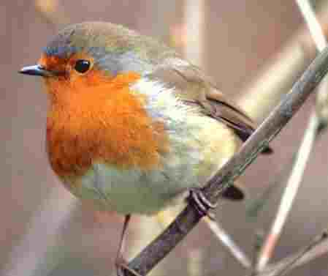
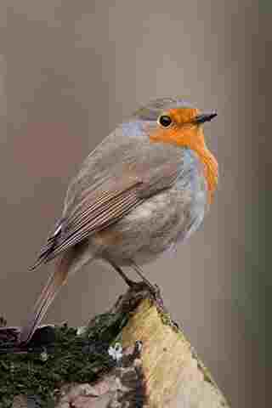
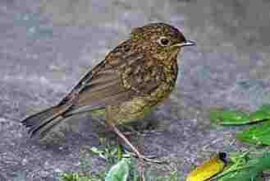
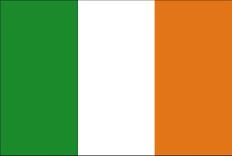
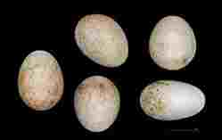
Pisco do peito ruivo
Erithacus rubecula
O Pisco do peito ruivo é uma ave muito popular na Irlanda;
Tem um canto melodioso muito bonito e forte;
É uma ave pequena, com cerca de 14 cm;
Quando adultos apresentam uma cor alaranjada no peito;
Se alimentam de insetos, aranhas, minhocas e caracóis;
Põe de 4 a 6 ovos, e a incubação dura 13 a 14 dias;
É tão querido no país, que os irlandeses usam sua imagem para ilustrar cartões de natal.
Filhote de pisco do peito ruivo
Bandeira da Irlanda

Slide 10
S02 - Missões – 11 de abril
A oração respondida
Noruega
Asne Bergland, 6 anos

Slide 11
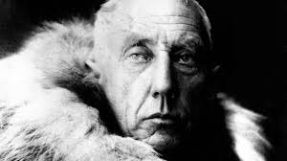
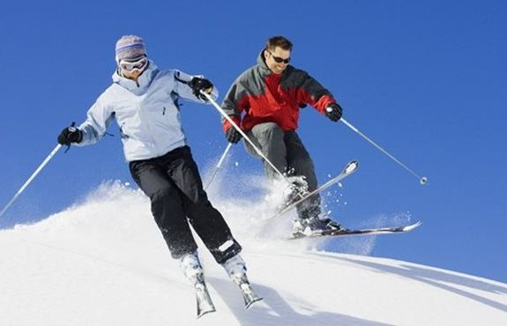
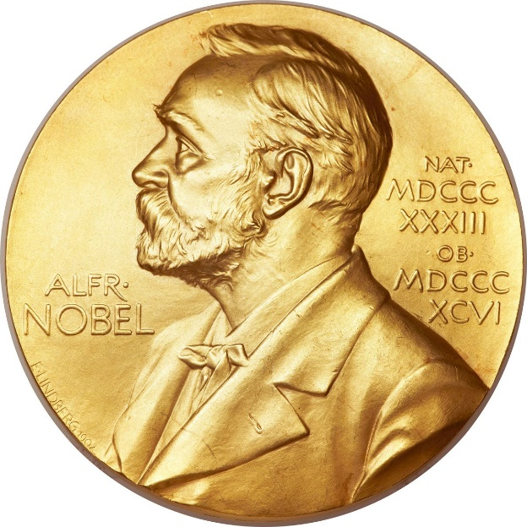
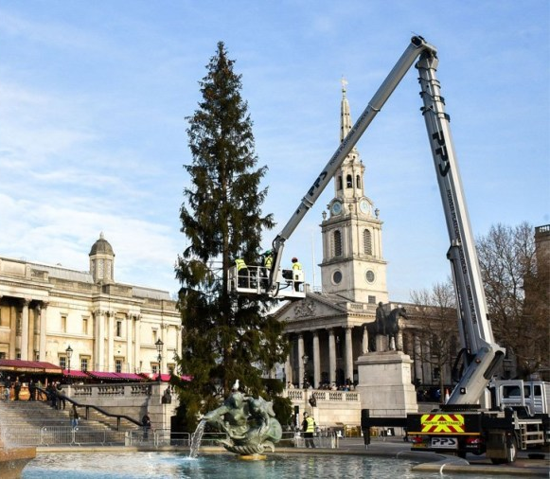
NORUEGA
• Roald Amundsen da Noruega era um explorador de regiões polares. Ele liderou a primeira expedição
que chegou ao Pólo Sul em 14 de dezembro de 1911.
• A Noruega é o berço do esqui. A palavra "esqui“ vem de uma palavra nórdica, skith, o que significa "Pedaço de madeira".
• A árvore de Natal da Praça Trafalgar, em Londres, vem de Oslo, Noruega. A cidade envia uma árvore a cada ano desde 1947 como demonstração de gratidão pelo apoio que eu lhe dou a Grã Bretanha durante a Segunda Guerra Mundial.
• O Premio Nobel é dado pelo governo Norueguês, em Oslo, capital da Noruega, desde 1901.
Roald Amundsen
"esqui“
Praça Trafalgar , Londres
Medalha do Prêmio Nobel

Slide 12
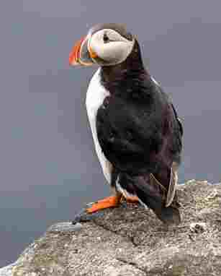
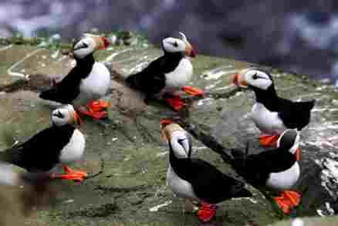
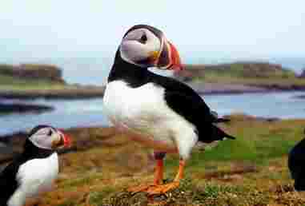
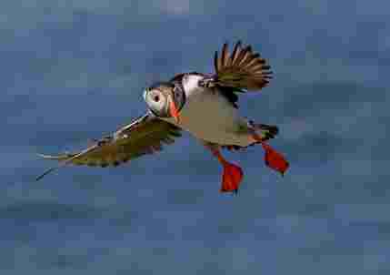
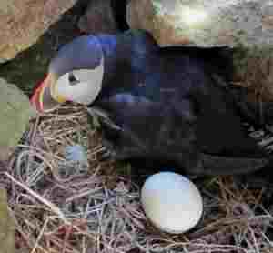
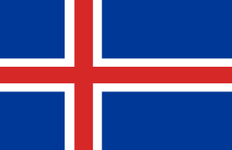
Papagaio do mar
Fratercula arctica
O papagaio do mar é uma das aves encontradas no litoral da Islândia;
Possui bico colorido, pés alaranjados, parecidos com os de pato;
Excelente nadador, mergulha no mar para conseguir suas presas;
É pequeno. Mede de 28 a 30 cm de comprimento e pesa cerca de 400g;
A fêmea põe apenas um ovo e a incubação dura de 39 a 45 dias;
Se alimenta de pequenos peixes, crustáceos e moluscos;
Vive de 20 a 25 anos.
Bandeira da Islândia

Slide 13
S03 – Missões – 18 de abril
A grande viagem
Finlândia
Bilha Tuitoek, 17 anos

Slide 14
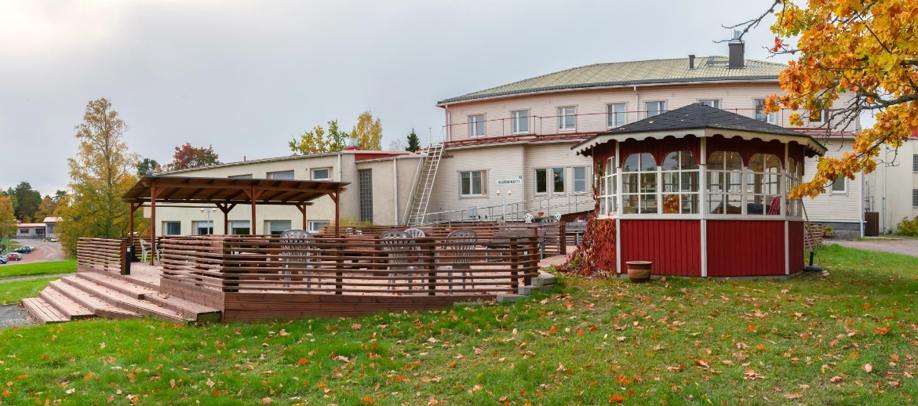
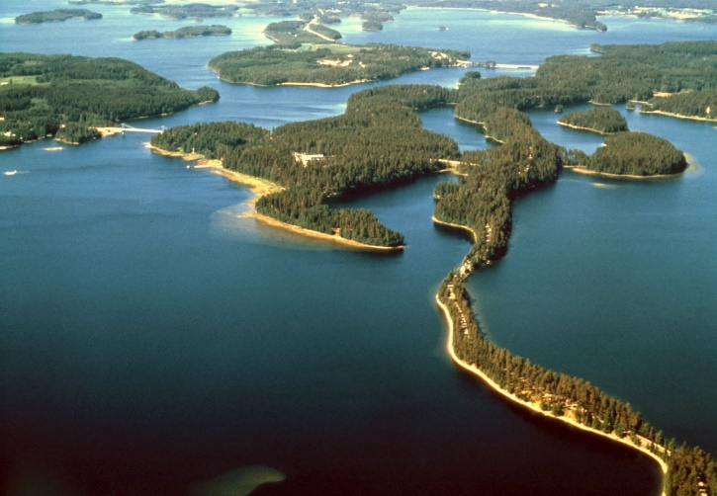
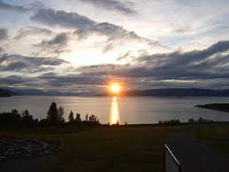
Finlândia
• A União da Finlândia possui 62 igrejas e 9 congregações, com 4.678 membros.
• A Igreja na Finlândia tem uma universidade, chamada Fin Fin Junior College, uma casa de repouso, chamada Nurmikoti Oy, uma editora, Media7 Julkaisut, e um centro de produções audiovisuais.
• A Finlândia possui cerca de 188.000 lagos, o que lhe rendeu o apelido de "a terra de mil lagos".
• A Finlândia também é conhecida como "a terra do sol da meia-noite". Durante o verão, o sol não vem para se esconder no norte do país, mas brilha o dia todo e a noite toda.
casa de repouso, Nurmikoti Oy
terra de mil lagos
"o sol da meia-noite"

Slide 15
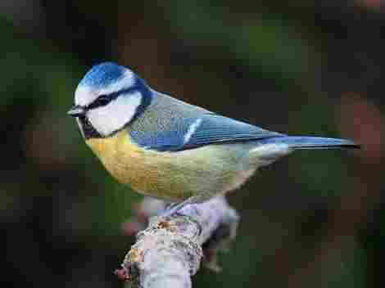
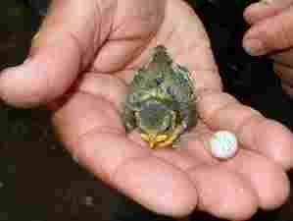
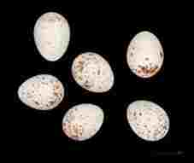
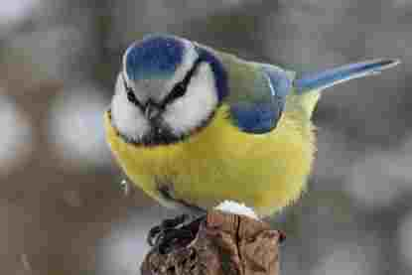
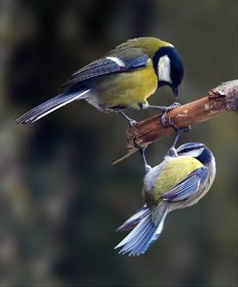
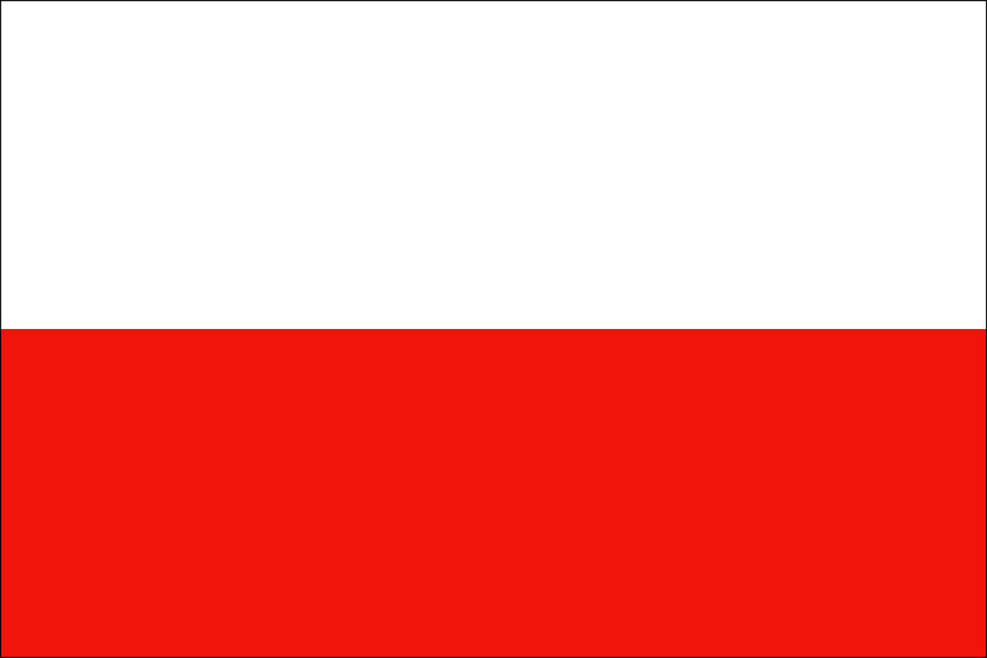
Chapim azul
O Chapim azul é um pássaro muito comum na Polônia;
É pequenininho, lindo e colorido. De plumagem azul, amarela, branca e preta, que mede de 10,5 a 12 cm de comprimento;
É uma ave residente, isto é, a maioria destas aves não migra;
Se alimenta de insetos, aranhas, e no inverno comem sementes e frutos;
Põe de 7 a 12 ovos e a incubação dura de 14 a 16 dias.
Bandeira da Polônia

Slide 16
S04 – Missões – 25 de abril
Vencendo a tentação
Finlândia
Silvia Leppälä, 23 anos

Slide 17
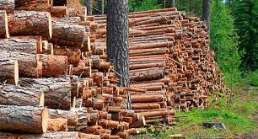
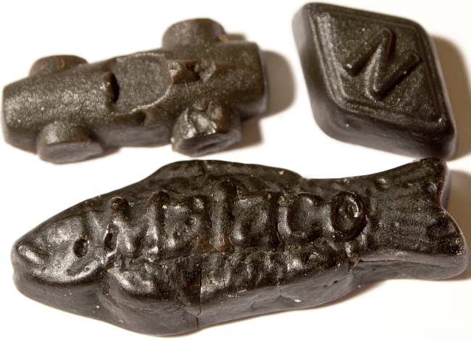
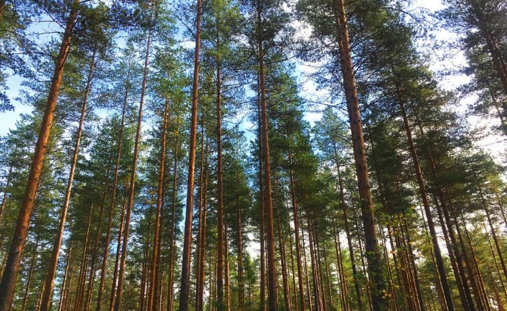
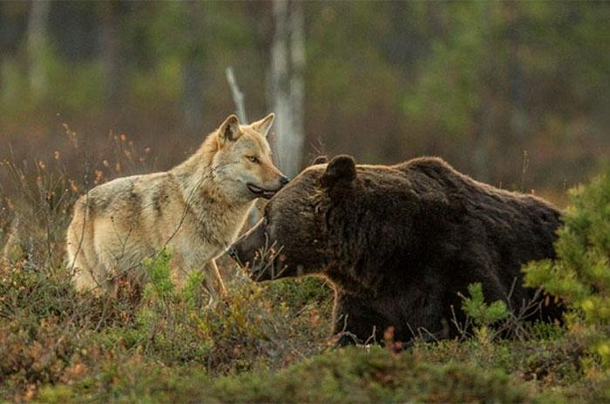
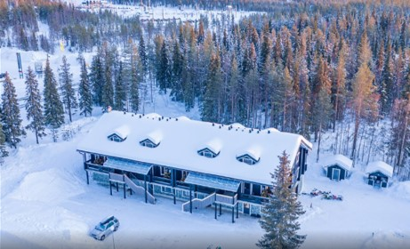
Finlândia
• A Finlândia tem animais selvagens muito interessantes, como o lobo cinzento, alce, urso pardo e cisne cantor.
• Florestas de pinheiros, abetos e bétulas cobrem 86% do território da Finlândia, tornando o país a maior área arborizada e o maior produtor de madeira da Europa.
• A Finlândia tem o maior consumo anual de leite per capita do mundo.
• Os finlandeses adoram salmiakki, um doce conhecido como "alcaçuz salgada".
• A temperatura mais fria registrada no país ocorreu em 1999 em Kittila, quando baixou para a cifra de -51 graus Celsius.
salmiakki
Madeira e florestas na Finlândia
Lobo e urso
na Finlândia
Kittila

Slide 18
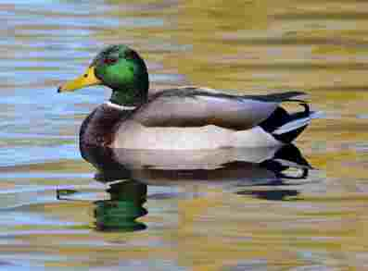
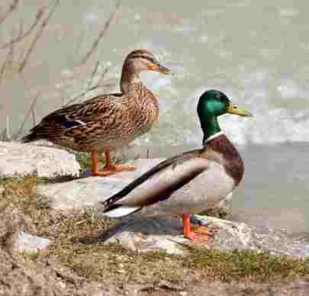
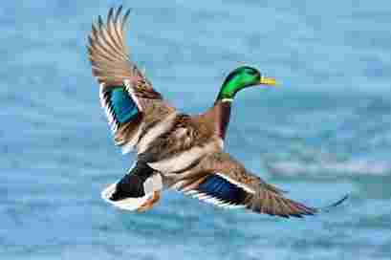
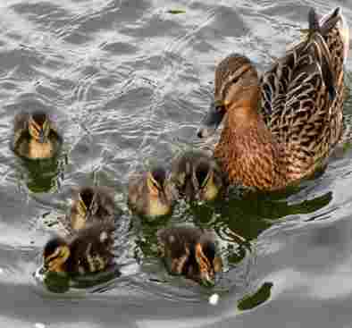
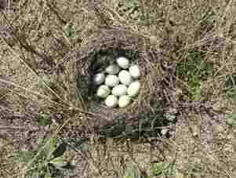
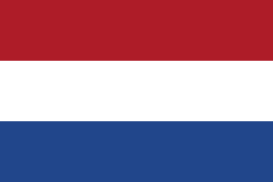
Pato real
Anas platyrhynchos
O pato real é uma ave que habita vários países da Europa, inclusive a Holanda;
Os machos têm a cabeça verde e asas e barriga cinzenta, enquanto que as fêmeas têm uma plumagem castanha salpicada;
Mede de 50 a 65 cm de comprimento, pesa de 850g a 1,5 kg.
A fêmea põe de 9 a 13 ovos de cor creme ou esverdeada;
A incubação, feita pela fêmea, dura 27 – 28 dias;
As crias saem logo do ninho para se alimentar, pois são capazes de nadar desde muito cedo.
Macho (à direita) Fêmea (à esquerda)
Bandeira da Holanda

Slide 19
S05 – Missões – 02 de maio
Esperando pelos pais
Irlanda
Iustina Tricolici, 19 anos

Slide 20
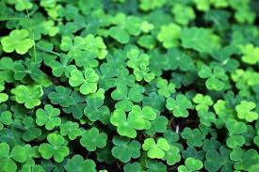
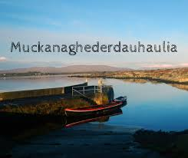
Irlanda
• A Missão Irlandesa possui 12 igrejas e 855 membros.
• Shamrock (um tipo de trevo) é o símbolo nacional da Irlanda e, juntamente com a harpa, são uma marca registrada do país.
• Curling é um dos esportes mais populares na Irlanda. Em curling, os jogadores deslizam várias pedras de granito polidas sobre uma pista de gelo.
• O nome mais longo de um lugar na Irlanda é Muckanaghederdauhaulia.
• A bandeira da Irlanda tem três cores por uma razão. Verde representa a tradição gaélica da Irlanda, laranja representa aqueles que seguiram Guilherme de Orange e a listra branca no meio representa a paz entre os dois.
Curling
shamrock
bandeira da Irlanda

Slide 21
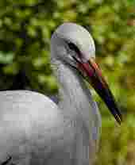
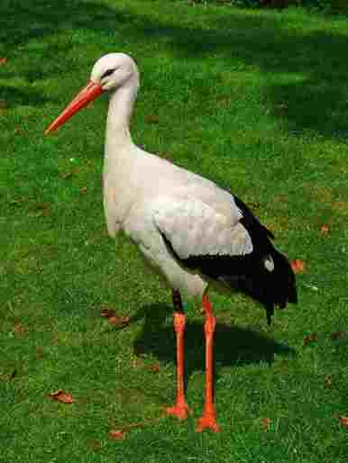
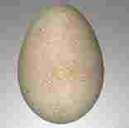
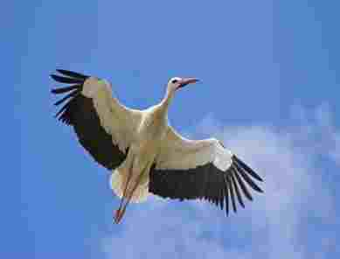
Cegonha branca
Ciconia ciconia
A cegonha branca é a ave símbolo da Lituânia, conhecida como a terra das cegonhas;
É uma ave de grande porte. Mede de 1m a 1m15cm, da ponta do bico até ao fim da cauda;
Sua plumagem é quase toda branca, com preto nas asas. Os adultos têm longas patas vermelhas e bicos vermelhos longos e pontiagudos;
A cegonha-branca é uma ave migratória de longa distância, invernando em África;
É uma ave carnívora, que come insetos, peixes, anfíbios, pequenos mamíferos, etc;
A fêmea põe geralmente 4 ovos, ambos fazem a incubação que dura 33-34 dias.
Um jovem adulto. Os bicos ficam progressivamente vermelhos a começar da base.
Bandeira da Lituânia

Slide 22
S06 – Missões – 9 de maio
Perus fujões
Polônia
Agnieszka Kasprowicz-Kluska, 38 anos

Slide 23
Polônia
• A União Polonesa possui 115 igrejas e 26 congregações, com um total de 5.790 membros.
• A União Polonesa administra uma faculdade de Teologia e Humanidades, uma casa de repouso e uma editora.
• 90% da população polonesa é identificada como católica romana.
• A floresta biatowieza de 150.000 hectares é a última floresta antiga da Europa e abriga 800 bisões europeus. Os bisões estavam à beira da extinção, mas, graças a programas reprodutivos e de reintrodução bem sucedidos, este não foi o caso.
floresta biatowieza
Varsóvia
capital da Polônia

Slide 24
Airo
Uria aalge
O airo é uma ave marinha encontrada na Noruega;
É branca, com a plumagem da cabeça, costas e asas preta;
Seu bico é grande e pontiagudo;
Mede de 38 a 46 cm de comprimento;
Alimenta-se no mar alto de peixes e outros animais marinhos, que captura com o bico, mergulhando até uma profundidade de 60 metros;
A fêmea põe um único ovo com o formato de pêra.
Bandeira da Noruega

Slide 25
S07 – Missões – 16 de maio
Vivendo no Hospital
Polônia
Tomasz Karauda, 28 anos

Slide 26
Polônia
• Estima-se que mais 100 milhões de poniki, uma rosquinha recheada, é consumida cada ano durante a quinta-feira antes da Quaresma. O poniki é comido na Polônia pelo menos desde a Idade Média.
• Copernico, o famoso astrônomo, nasceu em 1473 em Torun, Polônia.
• Marie Curie nasceu em Varsóvia, Polônia, em 7 de novembro de 1867. Junto com seu marido, ela descobriu o elemento polônio (Po), que leva esse nome como homenagem ao lugar em que nasceu. Ganhou seu primeiro Prêmio Nobel de Física em 1903.
• A mina de sal Wieliczka na Polônia é uma das mais antigas do mundo. Foi construída no século XIII. As atrações da mina incluem dezenas de estátuas, três capelas e uma catedral inteira esculpida em sal pelos mineiros.
poniki
Marie Curie
Copérnico
Esculturas em sal
mina de sal Wieliczka

Slide 27
Melro Preto
Turdus merula
O Melro preto é a ave símbolo da Suécia;
O macho é completamente preto, com exceção do bico de cor amarela, enquanto que a fêmea adulta e os juvenis são predominantemente de cor castanha;
Mede 23,5 – 29 cm de comprimento e pesa de 80 a 125g;
Alimenta-se de insetos, vermes e frutos;
A fêmea põe de três a cinco ovos verde-azulados salpicados com pequenas manchas;
A incubação dura de 12 a 14 dias.
macho adulto
de cima para baixo: juvenil; macho adulto;
fêmea adulta.
fêmea
Bandeira da Suécia

Slide 28
S08 – Missões – 23 de maio
A procura de Theodore
Polônia
Zofia Kluska, 8 anos

Slide 29
Polônia
• O livro de receitas mais antigo conhecido das receitas polonesas data de 1682 e os pratos têm uma forte influência lituana, tartara-turca e alemã.
• De todas as aves migratórias que viajam para a Europa durante o verão, um quarto vai para a Polônia, tornando o país o mais importante local de reprodução de aves na Europa.
• A Polônia tem mais vencedores do título de "Homem mais forte do mundo" do que qualquer outro país.
• O restaurante mais antigo da Europa, o Piwnica Swidnicka, está localizado na Polônia e está aberto desde 1275.
Piwnica Swidnicka

Slide 30
Ostraceiro-europeu
Haematopus ostralegus
O ostraceiro-europeu é uma ave migratória, encontrada na costa da Finlândia;
Robusto, com um longo bico laranja e patas curtas de cor rosada;
Tem plumagem preta na cabeça, dorso e asas, com a barriga muito branca;
Tem comprimento médio de 43 cm e vive solitário;
Alimenta-se de ostras, mexilhões, crustáceos, etc;
A fêmea põe 3 ovos e ambos incubam durante cerca de 25 dias.
Bandeira da Finlândia

Slide 31
S09 – Missões – 30 de maio
O gato envenenado
Sérvia/Croácia
Ema Macura, 7 anos

Slide 32
Sérvia
• As associações que compõem a Sérvia e o vizinho Montenegro têm 172 igrejas onde 6.300 membros se reúnem.
• A Constituição Sérvia define o país como um Estado laico com liberdade religiosa garantida. Os cristãos ortodoxos compõem 84,5% da população. Há cerca de 355.000 católicos na Sérvia, cerca de 6% da população. Os protestantes compõem apenas 1% da população e os muçulmanos, com 222.282, 3%.
• O queijo mais caro do mundo, o pule, é um queijo extremamente raro feito na Sérvia com leite de burro. Meio quilo custa mais de 500 dólares (mais de R$2.000,00 reais).
Belgadro, capital da Sérvia
Queijo
Pule

Slide 33
Poupa-eurasiática
Upupa epops
A poupa é uma ave encontrada em várias partes da Europa, inclusive na Croácia;
Mede cerca de 25 a 29 cm de comprimento e tem bico comprido;
Apresenta um padrão preto e branco nas asas, sendo castanha/ocre na cabeça e pescoço;
Tem longa crista alaranjada, com extremidades negras, que ela pode abrir ou fechar em leque à vontade;
A fêmea põe de 2 a 6 ovos e a incubação dura 17 dias;
Alimenta-se de larvas, vermes e pequenos lagartos.
Bandeira da Croácia

Slide 34
S10 – Missões – 06 de junho
A busca pela paz
Sérvia
Jelena (Yelena) Dubljevic, 40 anos

Slide 35
Sérvia
• A maioria dos sobrenomes sérvios termina com "-i", que significa "filho de".
• Nikola Tesla, considerado um dos inventores mais importantes da história, foi sérvio. Tesla fez grandes descobertas nos campos de corrente elétrica e magnetismo.
• Belgrado é uma das cidades mais antigas da Europa. Foi fundada no século III a.C. pelos celtas, antes de se tornar o assentamento romano de Singidunum.
• A Sérvia é o maior exportador mundial de framboesas, cobrindo um terço de todas as framboesas do mundo.
Tesla
Framboesa
Belgrado

Slide 36
Tetraz grande
Tetrao urogallus
O tetraz grande é uma ave encontrada em várias partes da Europa, inclusive na Bósnia e Herzegovina;
Mede aproximadamente 86 cm e pode pesar até 5kg;
O macho apresenta coloração inteiramente escura e marrom, peito com reflexos verdes e manchas vermelhas ao redor dos olhos. É agressivo e vive sozinho a maior parte do tempo;
A fêmea tem coloracão acobreada e vive em bandos;
Se alimenta de brotos, flores e frutos;
A fêmea põe de 5 a 8 ovos e a incubação dura 26 dias.
Bandeira da Bósnia e Herzegovina

Slide 37
S11 – Missões – 13 de junho
Em busca de um lar
Chipre
Rennie Kufakunesu, 22 anos

Slide 38
Chipre
• Em Chipre existem duas igrejas adventistas e uma congregação,
reunindo 103 membros no total.
• Atualmente, 78% dos residentes de Chipre pertencem à fé ortodoxa; 18% são muçulmanos; e os 4% restantes são maronitas ou armênios apostólicos.
Paisagens da Ilha de Chipre

Slide 39
Rolieiro-europeu
Coracias garrulus
O Rolieiro é uma ave migratória, passa o verão em várias partes da Europa, inclusive na Macedônia. No inverno, migra para para o sul do Saara;
Tem a cabeça e o ventre azuis-esverdeados e o dorso castanho-avermelhado. Mede cerca de 30 a 32 cm de comprimento;
Se alimentam de escorpiões, besouros e gafanhotos;
A fêmea põe de 4 a 7 ovos e a incubação dura 19 dias.
Bandeira da Macedônia

Slide 40
S12 – Missões – 20 de junho
O garoto missionário
Chipre
Emmanuel Mirilov, 9 anos

Slide 41
Chipre
• O adventismo veio a Chipre através de Moisés Boursalian, um americano que viajou para o país com sua família em 1912. Por anos foi de cidade em cidade, montando um burro, vendendo pentes e conversando com todos sobre Jesus. Mais tarde, seu filho John tornou-se o primeiro colportor Adventista na ilha.
• Chipre é um país multilínguístico e multicultural. Os habitantes da ilha falam uma mistura de grego, turco e inglês.
• Chipre é um dos quatro países da União Europeia onde você dirige pela esquerda. Os outros três são Grã-Bretanha, Irlanda e Malta.
Paisagens de Chipre
dirigindo pela esquerda

Slide 42
Pintassilgo português
Carduelis carduelis
O pintassilgo é uma pequena ave, comum na Europa, especialmente na Albânia;
Medem cerca de 13 cm, com cerca de 20 g de peso;
O adulto possui a face vermelha e o resto da cabeça preta e branca. As asas são pretas com uma barra amarelo vivo. Bico cor de marfim, grande e pontiagudo;
A fêmea põe de 4 a 6 ovos azuis com manchas pretas, e a incubação dura de 11 a 14 dias;
Alimenta-se basicamente de grãos silvestres especialmente de sementes de cardos.
Pintassilgo se alimentando de cardo
Bandeira da Albânia

Slide 43
S13 – Missões – 27 de junho
Oração respondida
Chipre
Papaionnou,

Slide 44
CHIPRE
• A nação insular de Chipre está localizada no Mar Mediterrâneo oriental. É a terceira maior ilha do Mediterrâneo em tamanho. O país engloba uma área de 9,251 quilômetros quadrados. Chipre é também a terceira ilha mais populosa da região e abriga uma população de 838,897, de acordo com o censo da 2011. Turquia fica 75 km ao norte de Chipre.
• A sua maior cidade e capital é a cidade de Nicósia. A área que é hoje Nicósia era habitada há mais de 2500 anos.
• Nicósia tem 309 393 habitantes.
Igreja de Santa Sofia
Roupa típica
Museu do Chipre

Slide 45
Torda Mergulheira
A torda-mergulheira mede entre 38 e 43 cm de comprimento e tem uma envergadura de asas (usadas essencialmente para nadar) de 60–69 cm.
Habita ilhas rochosas do Oceano Atlântico Norte.
Esta espécie procria e cuida de seus filhotes em penhascos.
Passa o inverno normalmente na costa portuguesa, tanto juvenis como adultos, podem ser facilmente observados a mergulhar quando se alimentam, por vezes muito perto da praia.
Bandeira da Noruega

Slide 47
Projetos para o Próximo Trimestre
No próximo trimestre as ofertas irão para a
Divisão Centro-Oeste Africana
Para ajudar nos projetos:
Construir em Kobaya Academy uma escola de Ensino Fundamental; construir em Conacry, Guine, uma escola de Ensino Medio.
Abrir uma escola de Ensino Fundamental/Centro de Influencia em Buchanan, Liberia.
Inaugurar um centro medico em Abuja, Nigeria.

Slide 49
As imagens que tenho utilizado aqui são sempre imagens tiradas da internet
Procuro não utilizar imagens que tenham alguma restrição quanto à direitos autorais
Se por acaso estiver utilizando de maneira indevida alguma imagem, por favor me avise que retirarei imediatamente a imagem deste material.
Photographer Name/ADAMS
Qualquer observação sobre este material entre em contato comigo pelo e-mail:
Ruy Ernesto N Schwantes ( ruy_ernesto@hotmail.com )

